Slide 1

～（さ）せていただく

Slide 2
接続法
接続： 動詞使役形＋（さ）せていただく

Slide 3
解 釈
①对话中礼貌地请求对方允许自己做某事时，常用「～（さ）せていただきたいんですが…」或「～（さ）せていただけませんか」。

Slide 4
例 文
先生、ちょっと、熱があるので、
早退させていただきたいんですが…。

Slide 5
例 文
病院へ行きたいので、
早めに帰らせていただけませんか。

Slide 6
解 釈
②在正式场合用「～（さ）せていただきます」，表示“请允许我……”。

Slide 7
例 文
では、自己紹介させていただきます。

Slide 8
例 文
本日、司会を務めさせて頂く〇〇です。

Slide 9
解 釈
③书面语中用「～（さ）せていただきます」，表示委婉的解释，有“由于自己的行为给对方带来不便因而表达歉意”的含义。

Slide 10
例 文
（新聞）
明日（月曜日）の朝刊は休ませていただきます。

Slide 11
例 文
（喫茶店のドア） 勝手ながら、
１０日から１３日まで休業させていただきます。
＊勝手（かって）ながら：明知道很任性，但是……

Slide 12
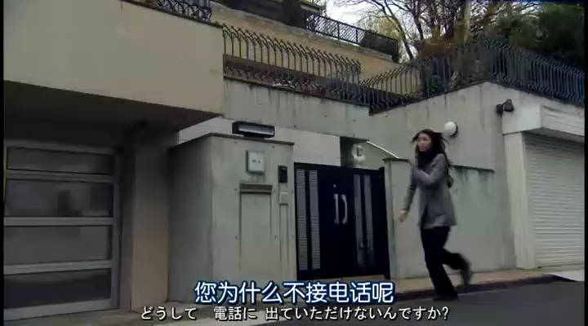
見てみましょう

Slide 13
見てみましょう
お宅まで伺って申し訳ないんですけれども、少しお話聞かせていただけませんか？（①）
――『犯罪心理捜査』第一回
突然造访实在抱歉，不过能不能让我和您谈几句呢？
---《犯罪心理搜查》第1集

Slide 14
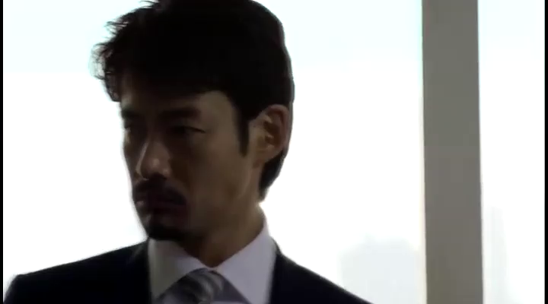
見てみましょう

Slide 15
見てみましょう
これから、記者発表を始めさせていただきます。（②）
――『BOSS2』第二回
现在，记者会正式开始。
---《BOSS2》第2集

Slide 16
練 習
请选择正确答案填入句中。
１．（メールで）田中です。先日お話があったスピーチ
の件なんですが、ぜひわたしに（ ）。
A やっていただけないでしょうか
B やらせていただけないでしょうか
C やってもよろしいでしょうか
D やらせてもよろしいでしょうか
Ｂ

Slide 17
練 習
请选择正确答案填入句中。
２．私は捜査課の室長として、事件を把握しておく義務がありますので、捜査会議には（ ）。
A 参加していただきます
B 参加してください
C 参加させていただきます
D 参加させていただきませんか
Ｃ

